Slide 1
АССОЦИАЦИЯ ВЫСШИХ УЧЕБНЫХ УЧРЕЖДЕНИЙ ТВЕРСКОЙ ОБЛАСТИ
НАИМЕНОВАНИЕ РЕАЛИЗОВАННОГО СОЦИАЛЬНОГО ПРОЕКТА:
«ТВОЁ ЗДОРОВЬЕ – В ТВОИХ РУКАХ!»
НАИМЕНОВНИЕ ГРАНТОДАТЕЛЯ:
УПРАВЛЕНИЕ ОБЩЕСТВЕННЫХ СВЯЗЕЙ АППАРАТА ПРАВИТЕЛЬСТВА ТВЕРСКОЙ ОБЛАСТИ
г. Тверь
25 октября 2017 года

Slide 2
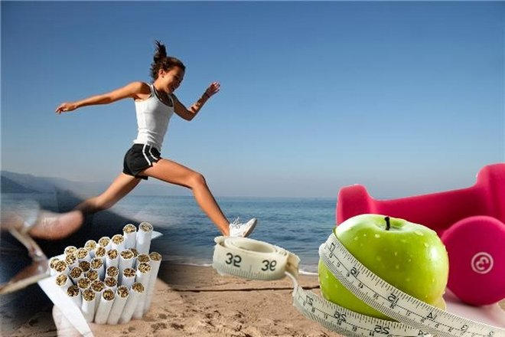
«ЕДИНСТВЕННАЯ КРАСОТА, КОТОРУЮ Я ЗНАЮ, - ЭТО ЗДОРОВЬЕ»
Г.ГЕЙНЕ
Цель проекта: формирование у населения Тверского региона ценностного отношения к своему здоровью и навыков культуры здорового образа жизни.
Задачи:
исследование функционального состояния населения для выявления донозологических изменений в организме и индивидуальная разработка коррекционных мероприятий;
2) выявление факторов риска развития сердечно-сосудистых заболеваний по результатам анкетирования;
3) повышение уровня информированности населения по вопросам профилактики вредных зависимостей и медико-социальных аспектов профилактики заболеваний.

Slide 3
ТВОЁ ЗДОРОВЬЕ – В ТВОИХ РУКАХ!
Общая сумма реализации социального проекта составила: 430 000 руб.
За счет гранта: 320 000 руб.
Услуга волонтеров эквивалентна сумме: 110 000 руб.
Руководитель проекта: доцент Килейников Д.В.
Ответственный исполнитель: профессор Макарова И.И.
Контакты: 8-4822-35-98-70

Slide 4
АКЦИЯ «ПАЛАТКА ЗДОРОВЬЯ»
Notes:
4

Slide 5
АКЦИЯ «ПАЛАТКА ЗДОРОВЬЯ»

Slide 6
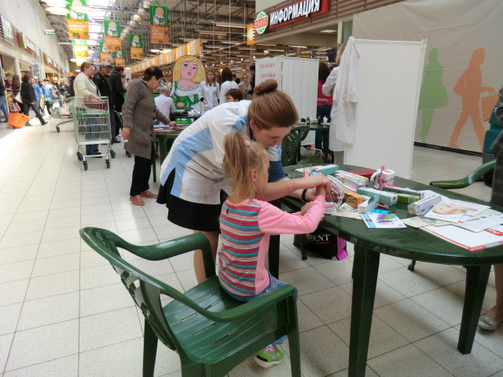
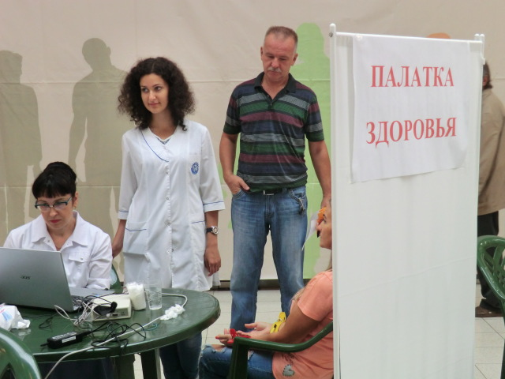
ВСЕГО УЧАСТНИКОВ ПРОЕКТА: 923 ЧЕЛ.
Из них организаторов: 18 чел.
Волонтеров: 10 чел.
Благополучателей: 895 чел.

Slide 7
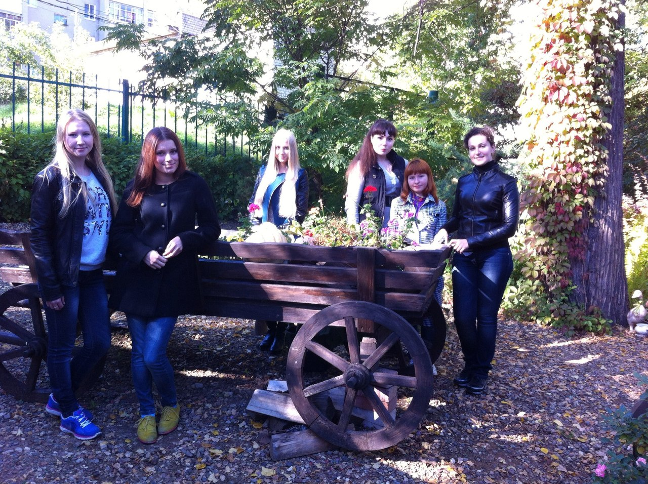
ВОЛОНТЕРЫ ФАКУЛЬТЕТА ВЫСШЕГО СЕСТРИНСКОГО ОБРАЗОВАНИЯ ТГМУ
Notes:
7

Slide 8
РЕЗУЛЬТАТЫ ОБСЛЕДОВАНИЯ (n=895)
Выявленные изменения | % | Выявленные изменения | %
Ожирение 1-2- ст. | 28 | нарушение осанки | 44,6
Ожирение 3 ст. | 9 | сколиоз | 6,6
плоскостопие | 10 | ВСД | 30,3
варикозное расширение вен нижних конечностей | 4 | нарушения деятельности сердца (аритмии и блокады проведения импульса в сердце) | 7

Slide 9
РЕЗУЛЬТАТЫ АНКЕТИРОВАНИЯ ПО ВЫЯВЛЕНИЮ ФАКТОРОВ РИСКА РАЗВИТИЯ СЕРДЕЧНО-СОСУДИСТЫХ ЗАБОЛЕВАНИЙ
(n=465)
Факторы | %
имеют избыток веса | 60
курение | 41
любят крепкие алкогольные напитки | 14
ведут здоровый образ жизни | 23
имеют правильные представления о компонентах ЗОЖ | 13
хотели бы получать сведения о ЗОЖ от медицинских работников | 73

Slide 10
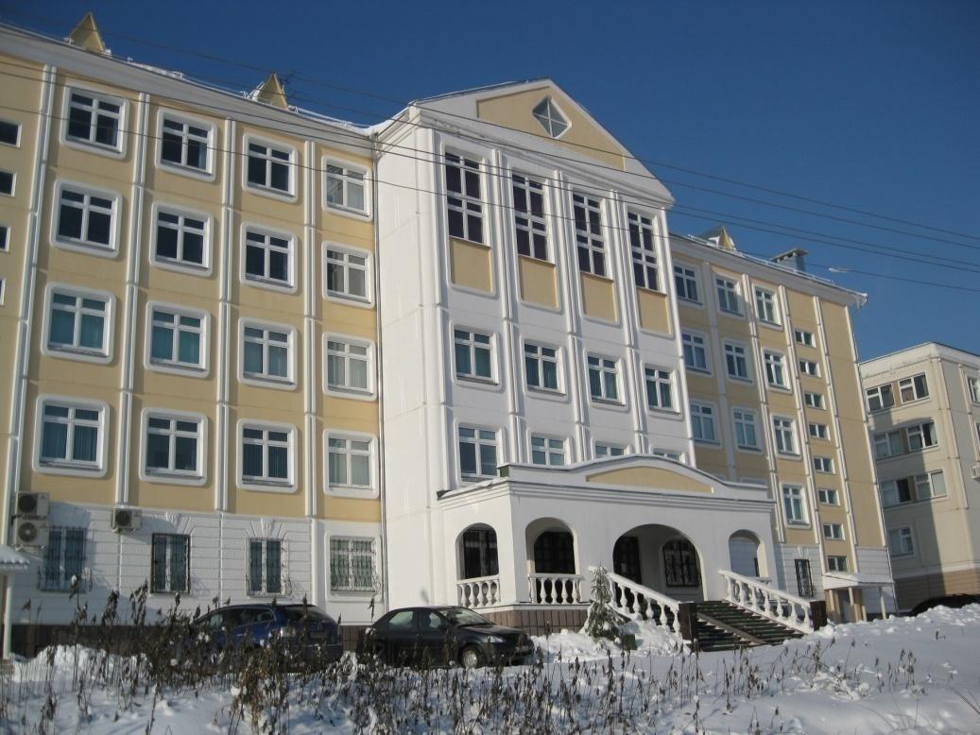
15% обследуемых получили консультации в поликлинике ТГМУ

Slide 11
«ЗДОРОВЫЙ ЧЕЛОВЕК – САМОЕ ДРАГОЦЕННОЕ ПРОИЗВЕДЕНИЕ ПРИРОДЫ» Томас Карлейль
Полученные результаты соответствуют заявленным цели и задачам социального проекта «Твоё здоровье в твоих руках!» — выявление донозологических изменений в организме человека и популяризация здорового образа жизни современного человека.
Проведение акций «Палатка здоровья» получило отклик в виде публикаций в прессе (Газета «Тверская жизнь», 8 сентября, №104, 2016 г.), в передаче Тверской государственной телерадиовещательной компании 10 сентября 2016 г., благодарственных отзывов.

Slide 12
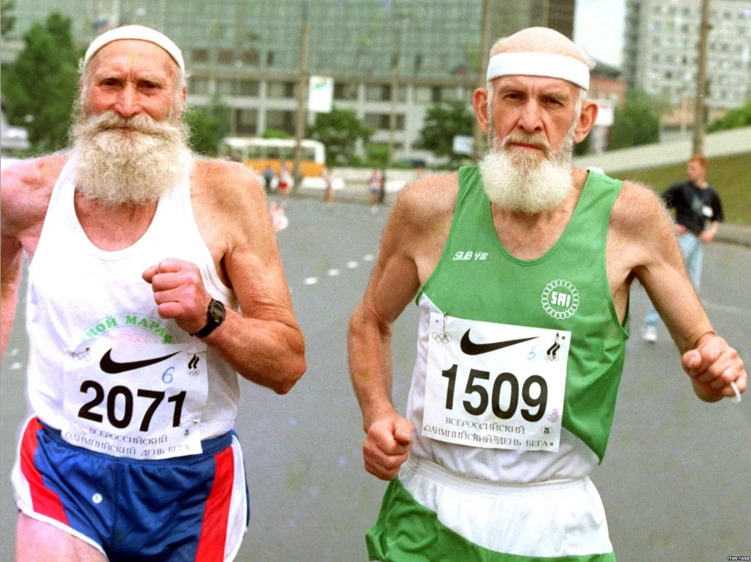
СПАСИБО ЗА ВНИМАНИЕ!

